Slide 1
TALLER DE ESTIMULACIÓN DEL LENGUAJE Y PREVENCIÓN DE MALOS HÁBITOS ORALES
Departamento de Fonoaudiología 2020

Slide 2
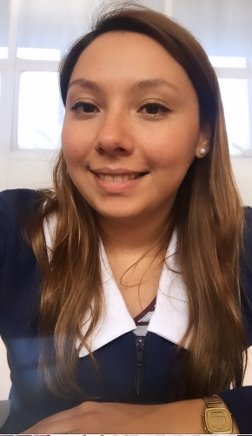
Presentación Fonoaudiología
Las intervenciones son una vez a la semana
Día martes: podrá agendar reuniones
Este taller es para toda la comunidad educativa como estrategia de apoyo al trabajo en el hogar en tiempo de cuarentena.
El objetivo es que los padres aprendan cómo favorecer el desarrollo del lenguaje de estudiante, tenga o no algún trastorno de lenguaje. Por tanto es para todos los apoderados y cuidadores.
Orienta Santibáñez Altamirano
Fonoaudióloga
DIP. Educación Inclusiva y Discapacidad PUC
Máster en Gestión Educativa UE Madrid/UNAB
Reg. SECREDUC 99094 / Reg. SIS 361501
Correo: orieta.santibanez@ugm.cl

Slide 3
A CONSIDERAR…
Lenguaje del niño no es una versión simplificada del lenguaje adulto
Todos los niños tienen diferentes ritmos de desarrollo
Importante basarse siempre en estos aspectos.

Slide 4
¿CUALES SON LOS PRINCIPALES HITOS DEL DESARROLLO DEL LENGUAJE?

Slide 5
0 – 12 MESES
Durante los primeros 6 meses comienzan a aparecer las vocalizaciones.
Desde los 6 meses se da comienzo al inicio del balbuceo.
Al año aparece la primera palabra y niño comienza a comprender palabras de alto significado

Slide 6
1 -2 AÑOS
Aparición de primeras sonidos
Repertorio de 50 palabras
Simplifica palabras del adulto
Comprensión de instrucciones simples
En una palabra dicen una frase.

Slide 7
2-3 AÑOS
Aparición primeras frases
Uso frecuente del no y del ¿Por qué?
Repertorio de más de 300 palabras.

Slide 8
3-4 AÑOS
Mayor conciencia de su habla
Explosión del lenguaje (más de 2000 palabras).
Complejización de su discurso
Reducción de sus errores

Slide 9
4-6 AÑOS nuestros alumnos están en este periodo
Maduración del lenguaje, vocabulario similar al del adulto.
Se niega a repetir por miedo al fracaso.
Aparición de sonido /r/ y /rr/. Consolidación de todos los sonidos del habla.

Slide 10
¿CUALES CON LOS SIGNOS DE ALERTA QUE NOS HACEN SOSPECHAR DE DIFICULTADES DEL LENGUAJE?

Slide 11
Signos de alerta de un posible trastorno de lenguaje y/o comunicación
8-9 meses: no balbucea.
10-12 meses: no silabea
18 meses: ausencia primera palabra.
30 meses: no construye frases (2 palabras).
3,5 años: no comprende lo que se le dice

Slide 12
¿POR QUÉ CREEN QUE ES IMPORTANTE FOMENTAR EL DESARROLLO DEL LENGUAJE EN LOS NIÑOS?
Invitación a Reflexionar

Slide 13
El desarrollo de lenguaje es parte del desarrollo cognitivio del niño y la niña, una dificultad podría ser señal de otros tipos de trastorno. Es importante detectar si el niño no está alcanzando lo esperado según su edad para intervenir de manera temprana y que no repercuta en áreas como la escolar.
Dificultades del lenguaje primeros años de vida
Predictor de fracaso escolar

Slide 14
¿QUÉ ESTRATEGIAS PODEMOS UTILIZAR PARA ESTIMULAR EL LENGUAJE EN NUESTROS NIÑOS?

Slide 15
Aspectos que influyen en el desarrollo del lenguaje
Cognición/ desarrollo motor, desarrollo del sistema nervioso, etc.
Afectividad, Emociones y vínculos de apego
Estimulación e interacción con nuestros hijos

Slide 16
Considerar al momento de escuchar el lenguaje del niño/a
Nunca comparar desarrollo con otros niños
Nunca limitar a nuestros hijos, todos tenemos distintos potenciales.
Basarnos en los intereses del menor.
Evitar correcciones con empleo de lenguaje negativo.
Reforzar conductas positivas
Extinguir conductas desfavorables

Slide 17
Técnicas para estimular el lenguaje oral
Modelado y expansión: se refiere a agregar elementos a las frases que dicen nuestro niños.
Ejemplo de expansión: niño dice "auto ahi", el adulto dice "el auto va por la calle".
Ejemplo de modelado: el niño dice "posa" por mariposa. El adulto le da énfasis a las silabas que omite el niño; MA-RI-po-sa

Slide 18
Actividades sugeridas
Inventar historias con marionetas, títeres, peluches, etc.
Segmentación silábica con aplausos o materiales tangibles: cubos, legos, etc.
Enseñarle canciones y hacer coreografia. Ej. Cantando aprendo a hablar
Jugar al simón dice
Ver su programa favorito y hacer preguntas, para que vuelva a contar la historia que vio
Nombrar elementos de categorías e intentar hacer rimas
Jugar a adivinar objetos de acuerdo a ciertas características

Slide 19
Actividades sugeridas
Hacer dibujos y luego inventar una historia
Buscar tus juguetes favoritos, nombralos, segmentar en sílabas. Elegir 3 y hacer frases.
Hacer juego de roles: hoy mi hija será una enfermera y deberá cuidar de sus juguetes
Seguir secuencias ritmicas con instrumentos o con ruidos de nuestro cuerpo (aplausos)
Crear un libro de cuento con portada, personajes, acciones y objetivos.
Identificar letras y números en revistas, diarios, carteles, televisión, etc
Crear adivinanzas de objetos concretos: reunirlo en una cesta, mostrar y luego hacer la adivinanza.

Slide 20
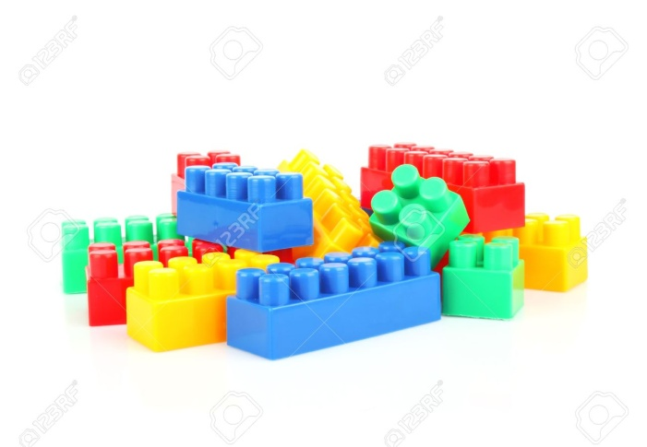
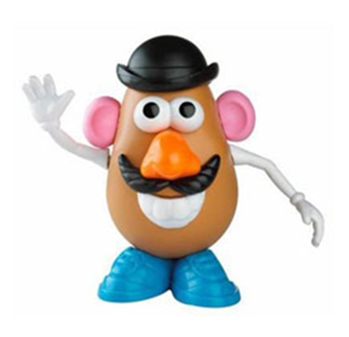
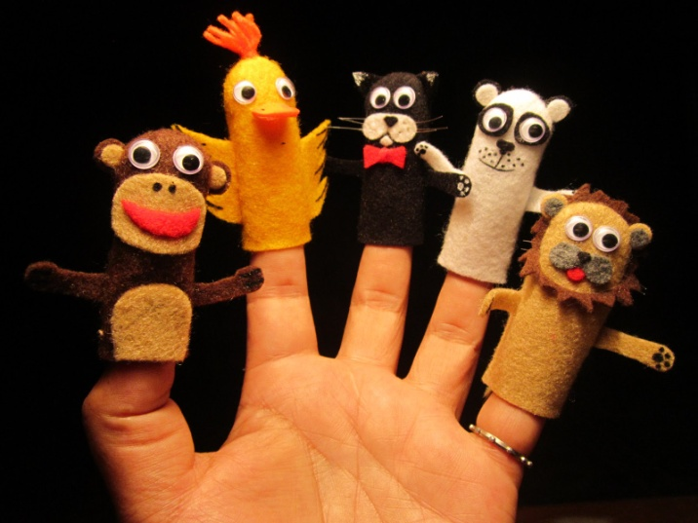
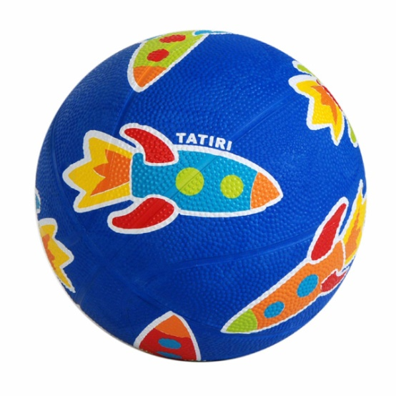
MATERIALES

Slide 21
¿QUE SON LOS MALOS HÁBITOS ORALES, Y CUALES SON SUS CONSECUENCIAS?

Slide 22
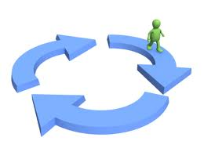
HÁBITO
Definición:“practicas adquiridas por repetición constante de un acto en sí, que de ser consciente pasa a ser inconsciente”.

Slide 23
MALOS HÁBITOS ORALES
Se refieren a las conductas que producen alteración en la formación de la cara y cavidad oral.
Alteraciones esqueléticas, dificultades en el tono muscular y problemas de mordida.
Repercuten en el desarrollo del habla, deglución y respiración.

Slide 24
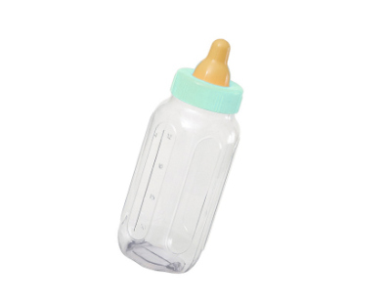
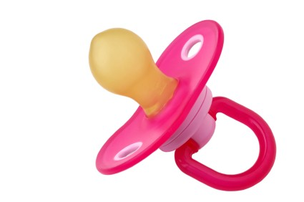
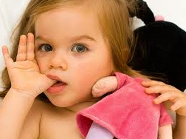
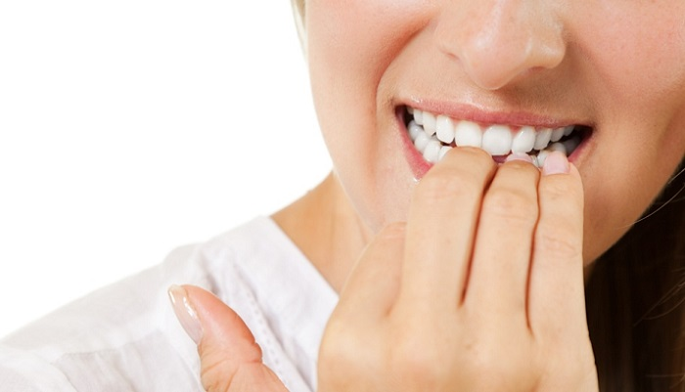
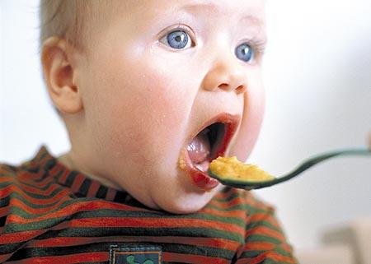
MALOS HÁBITOS ORALES
Evitarlos y eliminarlos paulatinamente no de manera brusca, pero sí eliminarlos

Slide 25
CONCLUSIÓN: ¿CUAL ES NUESTRO ROL COMO PADRES EN EL DESARROLLO DEL LENGUAJE?
Reflexión para padres, apoderados y cuidadores
Las dudas que surjan podrán ser aclaradas cuando volvamos a clases. Si quiere saber más información sobre cómo estimular el lenguaje de los niños y niñas puedes escribir al siguiente correo.
No están solos, estamos juntos hoy más que nunca.
Te invito a leer un cuento sobre el corona virus, es bueno que nuestros niños y niñas sepan lo que pasa y puedan hacer preguntas, expresar sentimientos y querer colaborar.
Link: ROSA CONTRA EL VIRUS CREADO POR PSICÓLOGOS https://marketing.editorialsentir.com/contenidosadicionales/Cuento_Rosa_contra_el_virus.pdf
Un abrazo fraterno
Orieta Santibáñez Altamirano
Fonoaudióloga
Correo:orieta.santibanez@ugm.cl

